Slide 1
Université Nice Sophia Antipolis
unice.fr/pi
Christophe Bansart, Estelle Coll - Service des Pédagogies Innovantes

Slide 2
L’opensource à l’UNS depuis 2001
BoxStream
Jalon Edit
Notes:
- WIMS pour la partie simulation et exercices interactifs aléatoires en Sciences exactes
- Jalon : développé pour la formation à distance et intégrant une composante vidéo (captation et retransmission de cours : mixer des étudiants distants et en présentiels)
- StreamBox : solution agent+server transportable et opensource basée sur les technologies Ogg Vorbis
=> Modèles Opensource « itératifs » assumé et défendu par les enseignants chercheurs concepteurs.

Slide 3
2006, une année charnière pour la vidéo
L’effet ciseau :
du besoin de démultiplier les outils
du besoin de développer les usages par la formation de formateurs
La vidéo pédagogique comme vecteur de changement de la pédagogie:
Une médiatisation hors norme : iTunesU
L’EAD à Nice et de la PACES à Grenoble pris en exemples
Le plan Podcast du MESR
Un Questionnement :
Comment soutenir ce développement et avec qui ?
« Les structures privées sont elles mieux armer pour finaliser des produits et industrialiser des modèles de productions audiovisuelles »
Notes:
Le besoin de démultiplier les outils : industrialiser et développer les outils supports à la pédagogie au delà de leur environnement spécifique : processus de transfert de technologies.
F2F : passer de l’assistance à l’usage des outils au conseil en stratégie et ingenierie pédagogique

Slide 4
2006 : une année charnière
Les options présentes :
Faire appel à de grands comptes (privilégiant des solutions clés en main non opensource)
Faire appel à des startup innovantes du secteur et intéressées par le marché de l’éducation
Monter une spin-off (SATT)
Co-développer avec d’autres établissements du Sup
Ping-Pong : « Quelles options avez vous choisies ? »

Slide 5
Notes:
Le Duo Apple/iTunesU et CanalU
Les points positifs :
fort écho au sein de la francophonie des REL
Les points négatifs :
crainte de devenir trop visible (passer en un instant de l’anonymat à la célébrité)
Des difficultés à intégrer des solutions fermés
Et surtout en 2011…

Slide 7
Le temps de la réflexion
Des usages qui évoluent :
Une ingénierie qui place la vidéo au centre de la pédagogie
Une autonomie renforcée des enseignants
Une veille permanente sur des solutions de remplacements :
Éviter la dépendance vis à vis de solutions fermées
Choisir une solution répondant à notre cahier des charges

Slide 8
Pod
« Pod apparait comme une solution répondant aux besoins actuels et émergeants dans un esprit ouvert. Mais nous avons une base de 2000 vidéos avec un niveau d’information proche du 0 »

Slide 9
Importance du référencement
L’expérience d’une migration avec perte
Participation au développement
Objectif Sup Lom.fr
Balises Dublin Core
Notes:
Métadonnées pour les ressources d’apprentissages
Le référencement de nos ressources avec le modèle du Dublin core permet d’en assurer la pérénité pour pouvoir faire evoluer la technologie de diffusion en conservant le travail d’indexation.
Un objectif avec le Sup Lom.fr etait aussi de pouvoir s’offrir la possibilité d’être moissoné par comme des entrepots OAI pour que les vidéos puissent être intégrées aux bibliothèques mais aussi moissonées par le moteur de recherche sup-numérique.

Slide 10
Adaptation du Dublin Core
x
x
Notes:
seul le champ « Source » n’était pas applicable à un contenu Pod selon nous.
CC-By-ND-NC
15 éléments de description
tous facultatifs et tous répétables,
qui portent sur la description :
du contenu : Title, Subject, Description, Source, Language, Relation, Coverage ;
de la propriété intellectuelle : Creator, Contributor, Publisher, Rights ;
de l'instanciation : Date, Type, Format, Identifier.
Le type de document, à remplir dans le formulaire de Pod est obligatoire et n’est pas intégré dans le DC
3 actions entrainent 10 champs DC

Slide 11
Conséquences de la visibilité
Réticence des enseignants
Structuration sur le modèle administratif
Accompagnement par des formations
Le screencast : étape intermédiaire
=> Changement d’habitude des enseignants
Notes:
Réticence des enseignants face à la visibilité sur le net de leurs enseignements et de leurs ressources
Mais aussi la question de leur image, le rapport à l’écrit,
Droit d’auteur
Vidéothèques, filmer un exposé oral, Screencast, CPI, Scénarisation pédagogique et DU, Production audiovisuelle
Modification de la culture des enseigants en terme de vidéo pédagogique, gagnent l’habitude d’être vus en vidéo et de voir leurs collègues
Necessité d’accompagnement des enseignants

Slide 12
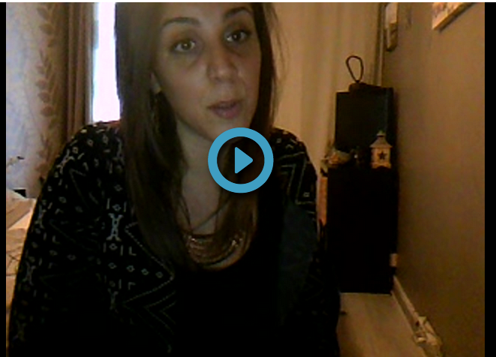
Nouveaux usages
Notes:
Vidéo avec accès restreint et mot de passe
S’enregistrer avec son iphone pour un devoir de langues
Correction sur TBI enregistrée et diffusée
Utiliser la vidéo d’un collègue dans son cours
Zaption, questions intégrées à la vidéo
Vidéo dans vidéo
Ce sont des usages que ne permet pas youtube, et l’enrichissement rend l’étudiant actif

Slide 13
Indicateurs des usages
De 2006 à 2015 : 2000 vidéos produites
Depuis 2015 : 2500 vidéos produites
172 personnes ont posté du contenu
2800 vidéos publiques en accès libre
2 millions de téléchargements
Notes:
Veille : cours d’anatomie, autopsie
Épurer les anciennes vidéos pour de meilleurs résultats de recherche (800 vidéos supprimées)

Slide 14
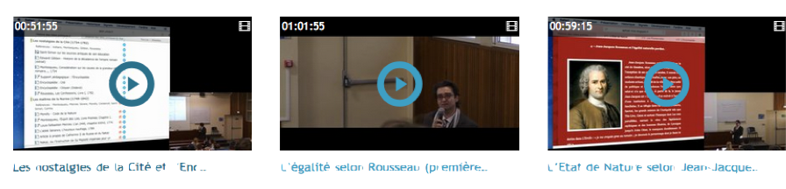
Changements des pratiques
Usages diversifiés
Veille sur la diffusion
Centralisation des bonnes pratiques
Notes:
Veille : cours d’anatomie, autopsie
Épurer les anciennes vidéos pour de meilleurs résultats de recherche

Slide 15
Intégration au LMS Jalon

Slide 16
Formation des enseignants
Ping-Pong : « Avez vous mis en place des formation à la vidéo à destination de vos enseignants ? »
Oui
Non

Slide 17
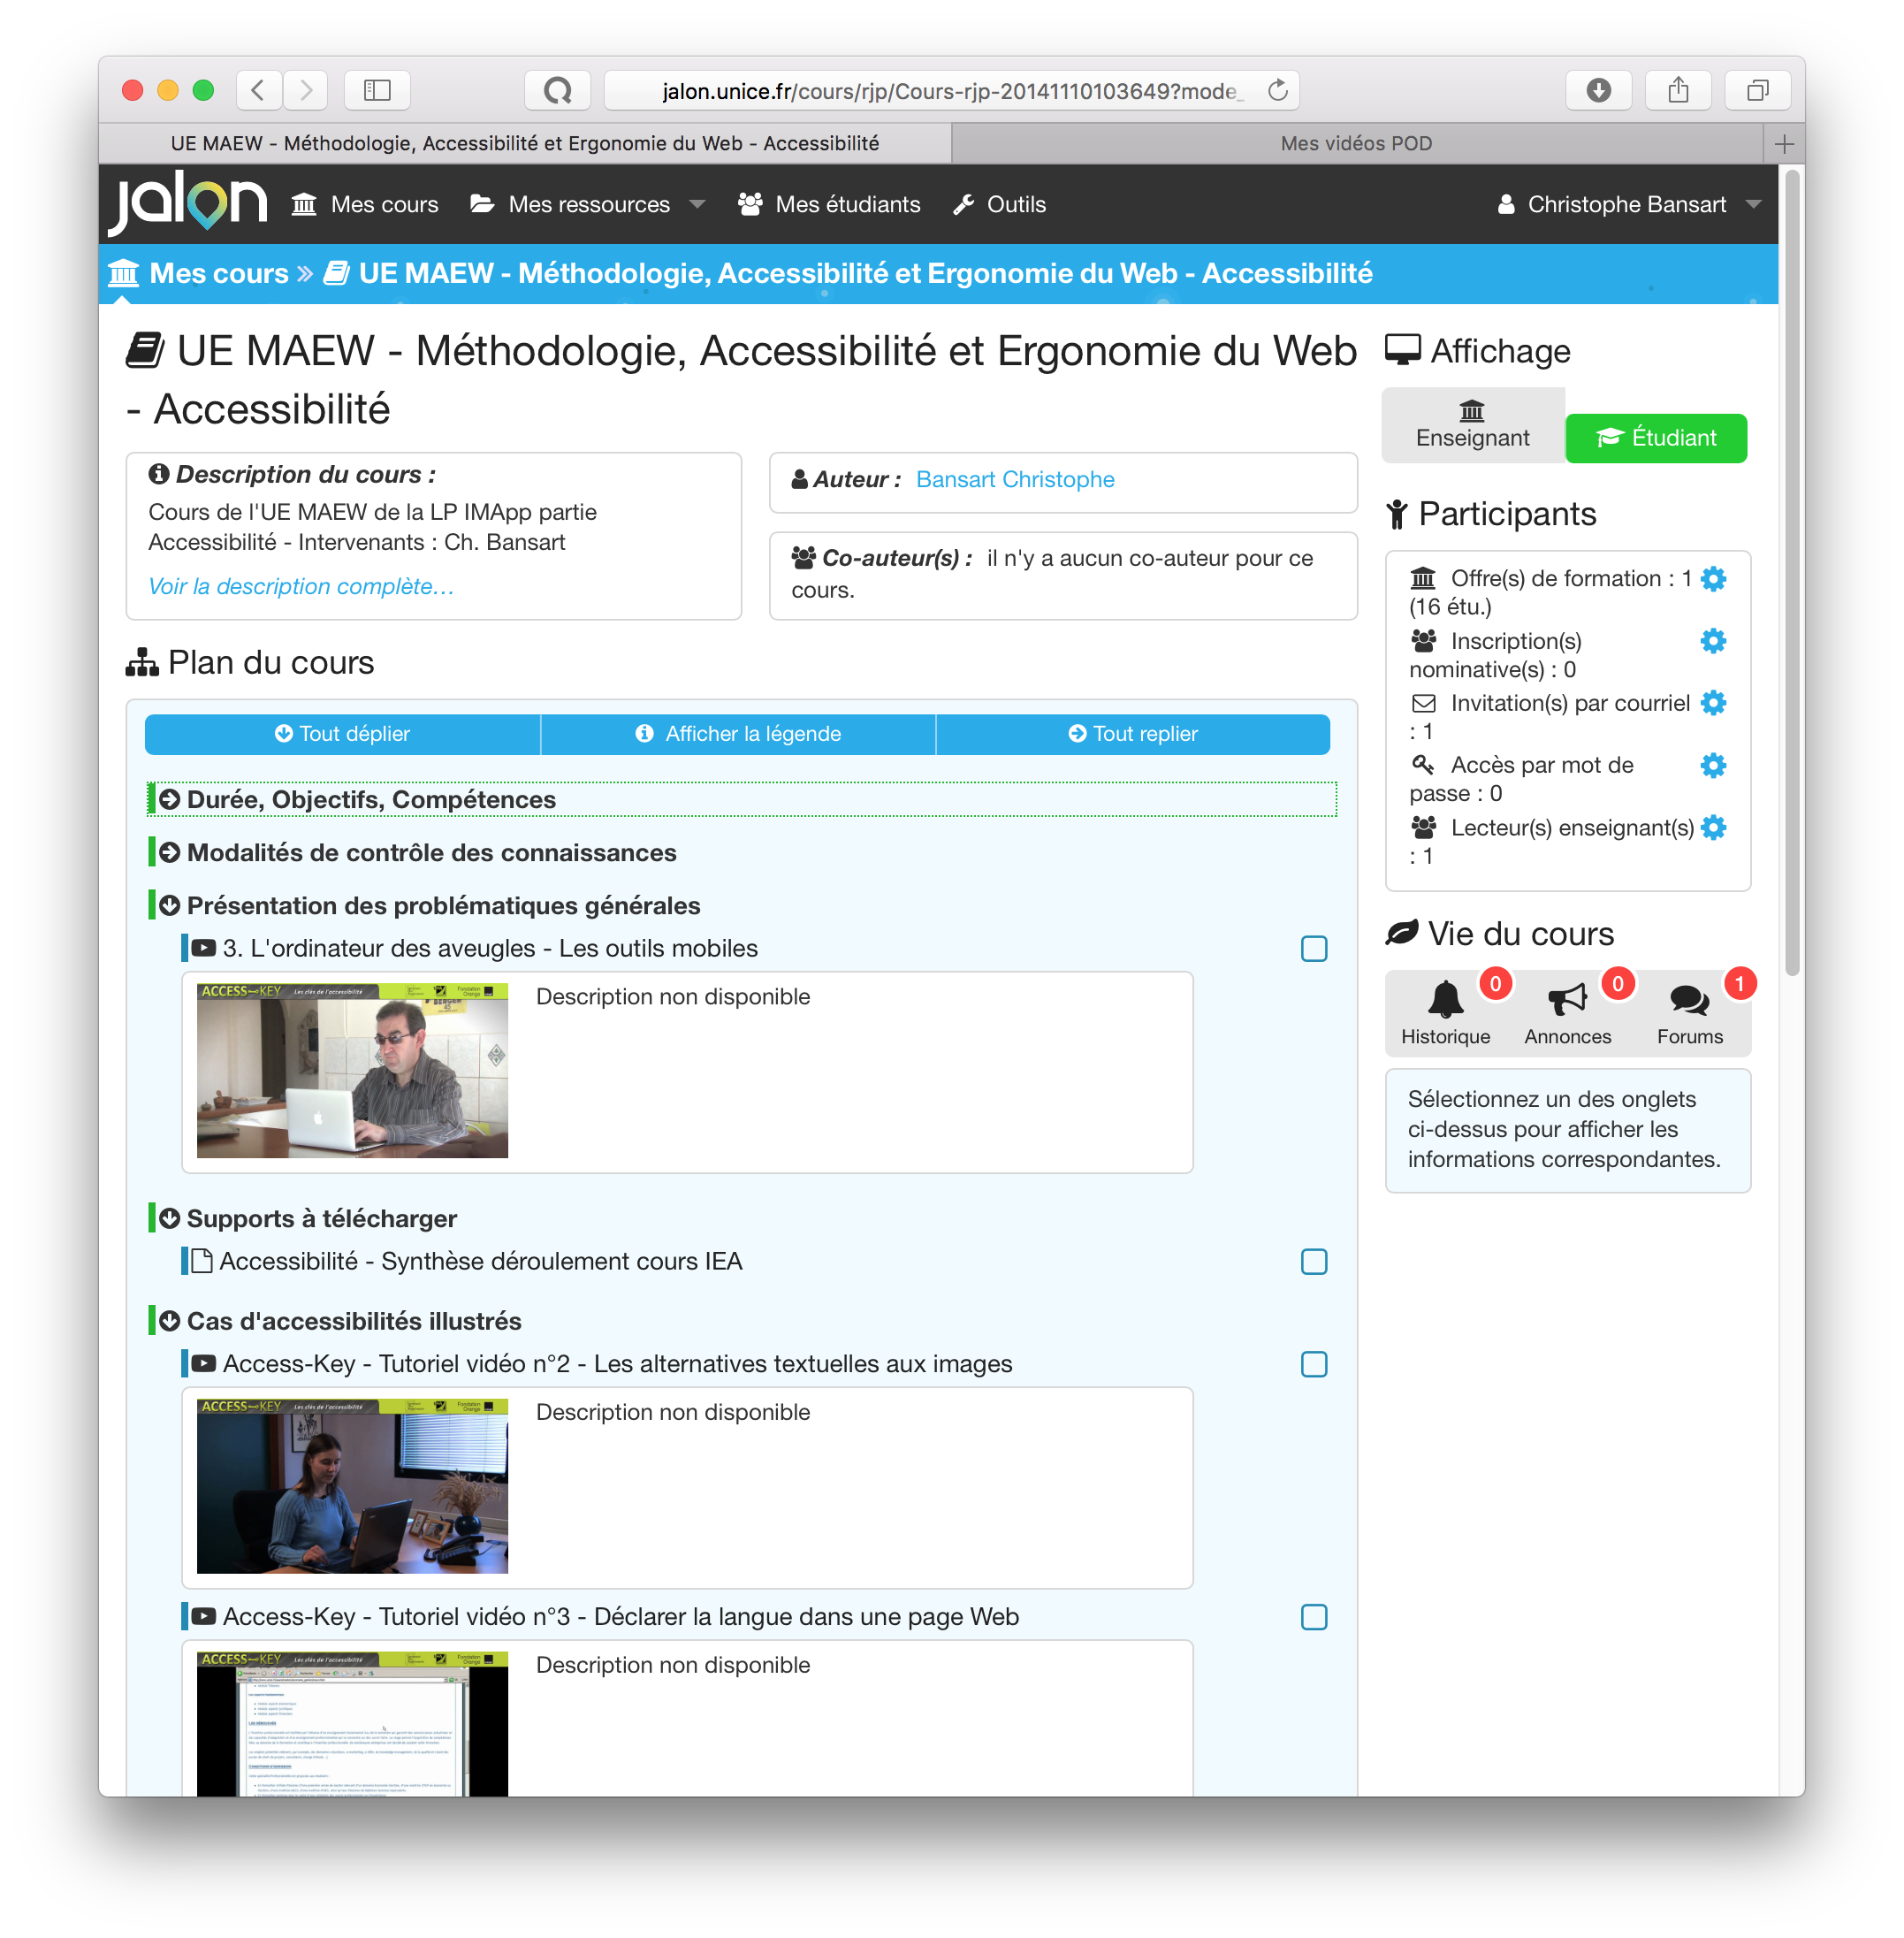

Slide 18
« Le patrimoine pédagogique français regorge de ressources libres — éducatives, culturelles et scientifiques. Mais ni les enseignants ni les élèves ne connaissent leur existence et ne savent comment les réutiliser».
Sophie Touzé, « Ressources Éducatives Libres en France: Regards, Perspectives et Recommandations », UNESCO, 2014.

Slide 19
Pour conclure
Il perdure des injonctions paradoxales :
Etre reconnu comme innovant dans le Monde Universitaire
Mutualiser pour partager des pratiques et outils et disposer d’une force collective

Slide 20
Conditions du succés
L’opensource devient une condition nécessaire :
A la pérennisation des contenus vidéos
Une indépendance des REL
Une liberté vis à vis de choix unilatéraux d’industriels
Mais pas suffisante sans :
Un pilotage fort et des moyens assumés (FUN)
Une co-production et non une relation Prestataire->Clients

Slide 21
Merci
Estelle.coll@unice.fr
Christophe.Bansart@unice.fr
http://unice.fr/pi

